Slide 1
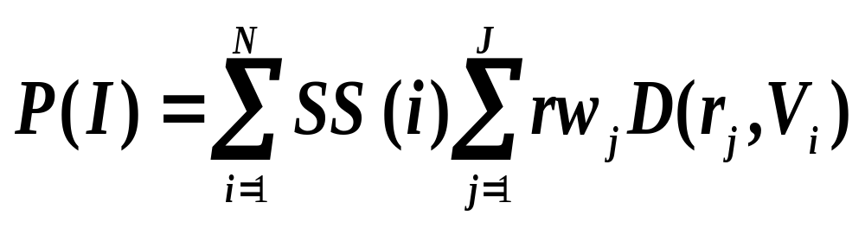
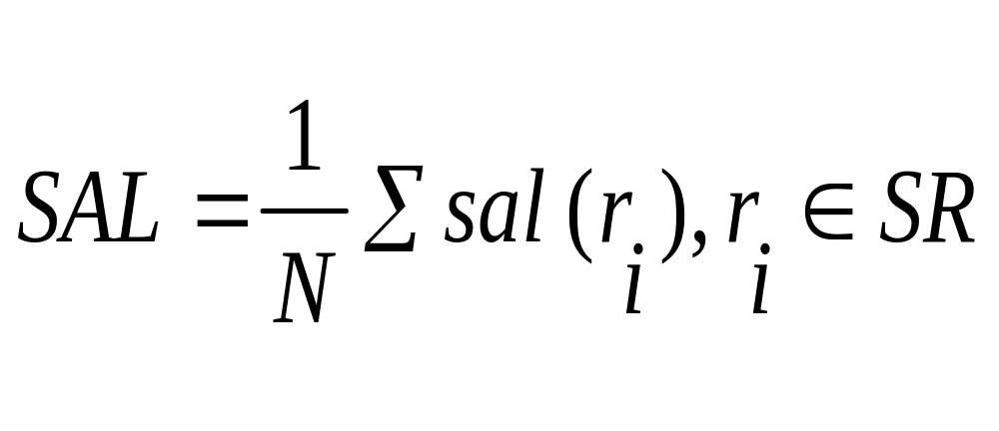
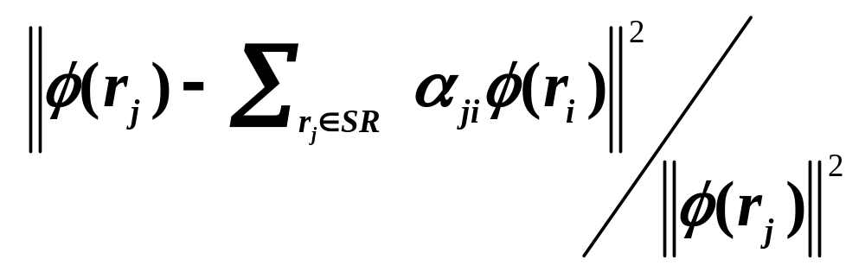














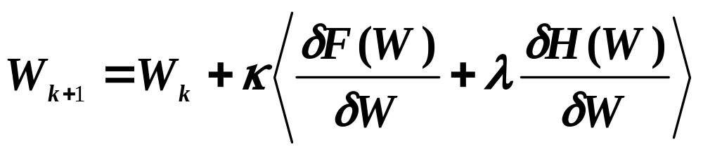

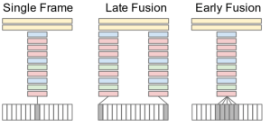
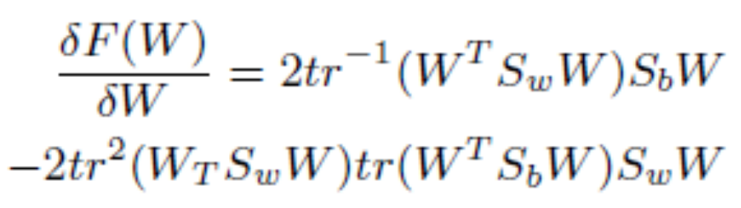

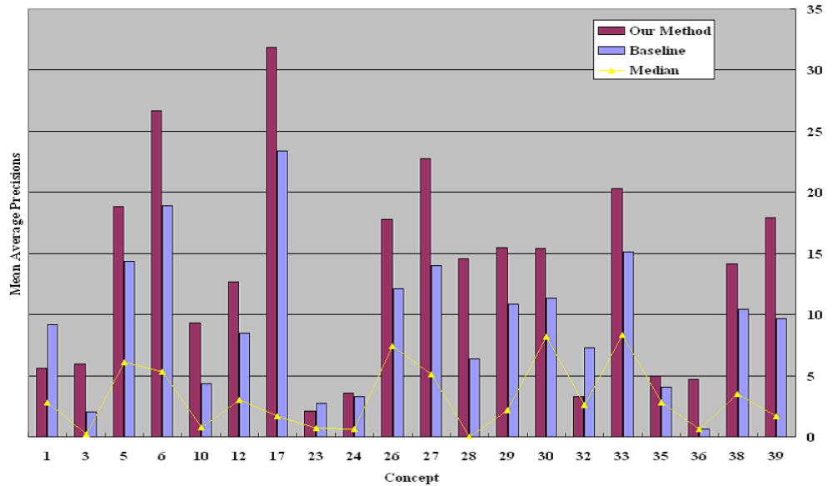
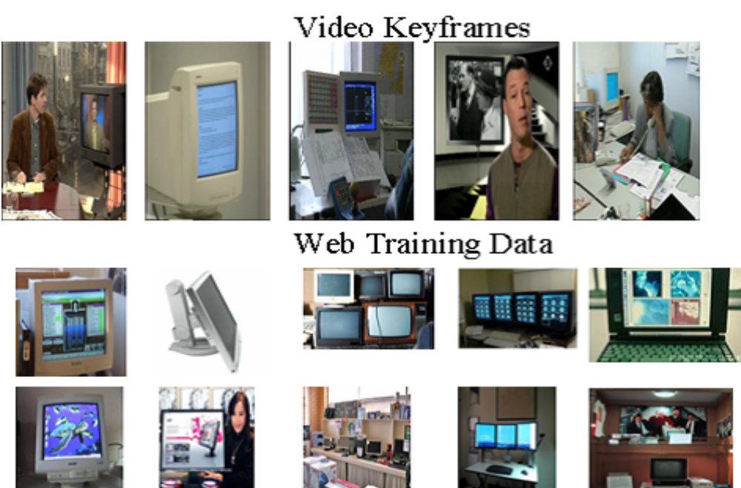
Semantic Video Classification by Fusing Multimodal High-Level Features
Olivier Nguyen, Yongqing Sun, Kyodo Sudo, Akira Kojima
NTT Media Intelligence Lab. NTT Corporation,
Semantic Video Classification
Automatic Video Classification by Combining High-level Features
MIRU 2015, July 2015
1. Objective of Our Work
4. Details of Our Method
① Training data selection from web
2. Related Work
①.1: Web image filtering
① Bank Representation
Object Bank
[L. Li, 10], Object Bank models an imaged based on the objects that appear in it
Regarding a concept, a classifier is trained from reference images that are selected from TRECVID video keyframes
[Yongqing Sun, MM08], A novel Region-based Approach to Visual Concept Modeling using Web Images
Web image filtering is conducted exploiting the above classifier. Give each web image I, whether or not it reflects the concept is determined as:
Action Bank
[S. Sadanand & J. Corso, 12], Lorem Ipsuim clusters
② Improved Densed Trajectories
[Jun Yang, 07], adaptive SVM is used to enhance the prediction performance of
③ Two-Stream Convolutional Networks for Action Recognition
rj:region in image, Vi:classifer, SS(i): weight of classifier, rwj: region size
①.2 : Training data selection
3. Overview
From saliency viewpoint
SR: selected regions of training images, which belong to large cluster and show dispersiveness in the span of feature space
ri: the number of regions in the cluster corresponding to the i-th region in SR
From diverse viewpoint
FVS is used to find an orthogonal set from the regions of the filtered web images.
Main Steps of Our Method:
Training data selection from web: Region-based
①Web image filtering
by referring to the content of video key frames
②Training image selection
from diverse and salient viewpoints
High-level Overview
Images including regions in SR Selected training data
Video dataset
Feature Extraction
②Cross-domain video concept learning
Object Bank
Fusion
SVM Classifier
Classification
A common subspace (W) is learned based on a regularization
subspace learning method by considering both distributions of
web data domain and video data domain(F(W)).
H(W): regularization term to adjust the likelihood function in subspace
Action Bank
With W and a regression function f obtained from TRECVID data,
the classification of video concept can be achieved.
5. Experiment
Example: reference images from TRECVID data and web images related
to”Computer TV Screen”
Classification results
20 concepts for evaluation
UCF50 & HMDB51 Data set:
Over 6000 videos which more than 50 categories in each datasets
Cross-validation: Leave-one group out & Three train splits
Evaluation Method: Macc.
Mean Accuracy
Compared with baseline method, in which
classification results are obtained by an
average fusion of two SVM classification
results using global features and BoW
6. Conclusion
This work is related with learning video concepts automatically using web images
Future work including detailed investigation on training data selection and domain adaption methods.
・

Slide 2
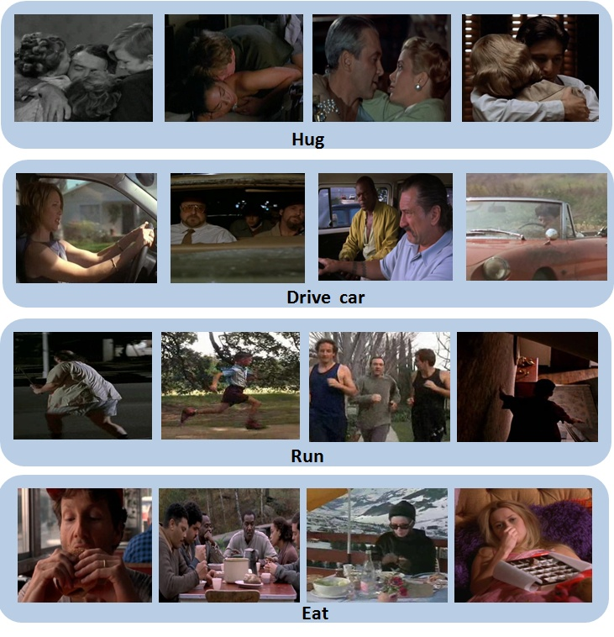
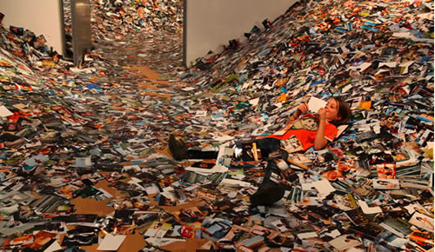







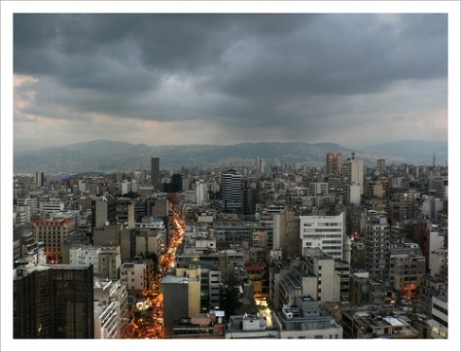
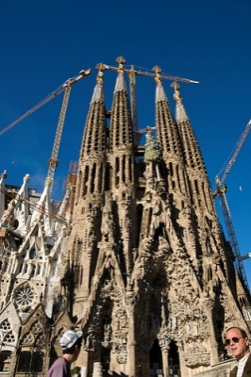
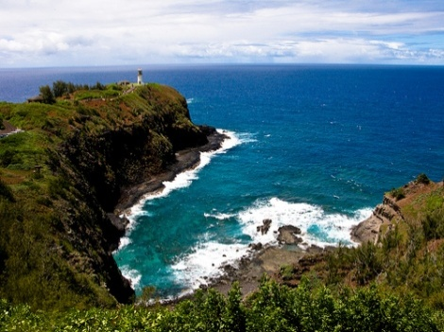
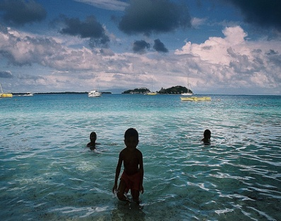
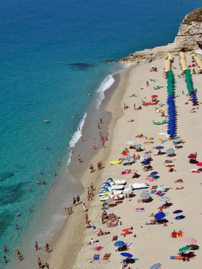
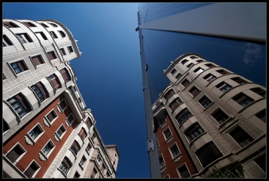
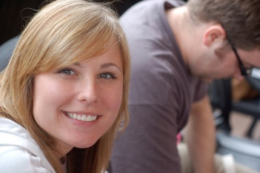
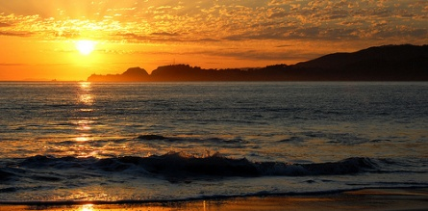
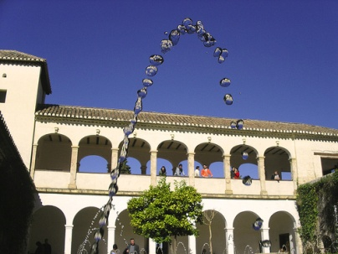
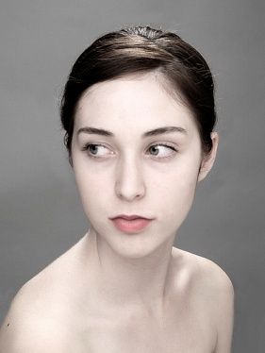

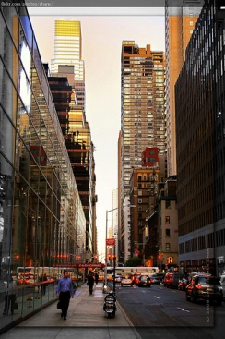
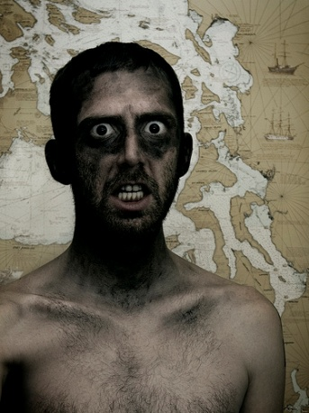

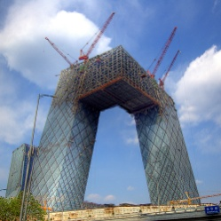
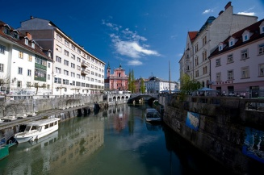

大量画像を用いた一般物体認識
映像メディア通信プロジェクト 画像メディア処理技術グループ 孫 泳青
研究概要
  研究の狙い： 画像内容認識・検索を実現するための画像・映像への意味ラベル自動付与を目指す。
  提案手法：大量のウェブ画像を有効に利用したインデクシングの精度を向上させる手法を検討した。
  映像内容認識・検索技術の世界的なコンペティションＴＲＥＣＶＩＤに参加し、技術の有効性を確認した。
  応用例およびデモ： ウェブ画像をカテゴリ分類（人物、ランドマーク、海など）
  提案手法：
  TRECVID Semantic Indexing
  Task（SIN）の参加について：
大量のトレーニングデータが必要 =>
容易に収集できるWeb画像を利用する
課題：Web画像と映像フレームでは、画像の性質（画質、
構図、特徴量分布等）が大きく異なるため、単純に利用
すると精度低下を引き起こしてしまう
手法のポイント：
  映像フレーム内容を参考したWeb画像のフィルタリング
  ⇒意味をよく表現する代表画像選択
  2. Web画像・映像フレーム双方の特徴量分布を踏まえた
  転移学習 ⇒ 画像辞書のロバスト性向上
  ☆Semantic Indexing (SIN) ⇒
  映像ショットへの意味ラベル自動付与
  ☆意味ラベルの例：車、走る、教室、爆発など
Web画像
1. Web画像選択
Web image filtering
2. 転移学習
☆評価実験結果：
・画像辞書：
○学習データ：４００時間のウェブ映像データ
○7 種類のFeature Detectors:
Color Histogram (166-D)Color Correlogram(144-D)
Color Moments (225-D),
Edge Histogram (320-D)CooccurrenceTexture(96-D)
□Wavelet Texture (108-D), BoW
・テストデータ： ２００時間のウェブ映像データ
Feature
extraction
Cross-domain
classifier training
画像辞書
TRECVID学習映像
Training data
selection
画像辞書構築
結果提出のID | 平均正解率 (InfMAP) | 手法
 |  | ウェブデータ利用 | 特徴量 | ＳＶＭの カーネル
A_NTT_SL_ZJU_1 | 0.0182 | ー | グローバル特徴 （６種類） | RBF
A_NTT_SL_ZJU_2 | 0.0190 | PRF-based Web Data Selection | グローバル特徴 （６種類） ＋BoW | RBF
A_NTT_SL_ZJU_3 | 0.0182 | ー | グローバル特徴 （６種類） ＋BoW | RBF
A_NTT_SL_ZJU_4 | 0.0174 | ー | カラーヒストグラム＋BoW | LINEAR
Test Data
意味内容理解
Feature
extraction
Classification
意味ラベル
TRECVIDテスト映像
分類
  応用例とデモ：
  ☆ウェブ画像のカテゴリ分類：
☆web画像のカテゴリ：sea, cityscape, face
☆学習データ：2.5万枚Flickrのウェブ画像
☆テストデータ： Flickrのウェブ画像
分類
  今後の方針：
  ☆精度向上について：
  ウェブ画像を利用するために、Transfer learning, group lassoなどの手法を検討
  ☆速度向上について：
  Latent topic,sparse coding
  ☆TRECVIDに参加し、画像内容
  識別技術を研鑽し続く
分類
Flickrのウェブ画像

